Slide 1

대구대학교 CK 사업 특수과학문화인력양성사업단 사업 소개
Notes:
university for Creative Korea
대학의 강점 분야를 특성화하여 대학이 경쟁력을 갖도록 학부를 지원하는 대표적인 사업
국내 최초‧최대 규모의 특수교육 및 통합교육 인프라를 구축하고 있습니다. 여기에 장애학생을 위한 과학교육의 연구와 실천을 선도하는 연구 그룹

Slide 2
사업단 소개
참여 인력
사범대학 4개 학과(전공) : 특수교육, 물리교육, 화학교육, 생물교육
교수19명, 학부생 520명 (입학정원 130명)
지원 개요
예산 규모: 연간 3억원 (총15억원)
사업 기간: 2014.7~2019.2 (총 5년)
권역/유형: 대경강원권/국가지원
특성화 관련 사업/연구 실적 확보 : 특수아과학교육관련 연구 및 사업
특성화 관련 교육과정/비교과활동 실적 확보 : 희망의 과학싹잔치 등
대학의 건학이념 “만인복지” + 전국최고수준 사범대학 + 우수한 학과평가 지표
기초 여건

Slide 3
사업 목표
명칭 | 특수과학문화교육인력양성사업단 (특수과학교육사업단)
Initiative for Special Educational Needs & Science Education (iSENSE)
가치 | 만인복지를 지향하는 사랑·빛·자유의 건학 이념
지향 | 미래사회 교육환경을 선도하며 소수자를 배려하는 따뜻한 교육전문가 양성
소수자를 배려하는 | 통합교육 환경 의 우수교사 양성
모든 이를 포용하는 | 비형식교육환경의 과학문화 전문가 양성
다양성에 부응하는 | 국제화 환경의 교육봉사 활동가 양성

Slide 4
분야1 | 특성화 교육과정 개발 및 운영
A1. 특성화 교육과정 개발
A11. SSCE 교육과정 컨설팅
A2. 특성화 교육과정 운영
A21. [전공별] 특성화사업설명회
A22. [전공별]SSCE교육과정운영
A23. [전공별] 집단상담프로그램
A12. SSCE 교과목 개선
A13. 자기설계플랫폼 운영
A24. 사업단공통 SSCE교육과정 운영

Slide 5
분야2 | 학부생 양성 및 지원
B1. 비교과 프로그램
B12. 통합교육시설방문
B2. 국제화 지원
B21. 해외교육봉사
및 실습
B3. 우수인재유치
B31. 특성화우수학생
장학금
B32. 우수인재유치 특수-과학캠프
B11. 희망의과학싹잔치
B13. 과학문화탐방
B14. 수업경연대회
B15. 통합교육UCC공모전
B16. 희망의 과학차
B33. 재학생 안내 및 홍보

Slide 6
분야3 | 학부교육 내실화 및 인프라 확충
C1. 특성화역량
교수-학습 지원
C13. 전공학습 도우미 (멘토-멘티)
C2. 특성화교육
인프라 구축
C21. 특성화 첨단교실 구축 및 활용
C32. 교직영어능력향상프로그램
C33. 영어면접클리닉프로그램
C31. 기초학업능력향상프로그램
C3. 사업단 관리(1)
:학습지원체계
C11. 취업동아리
활동 지원
C12. 취업특강 /캠프
C3. 사업단 관리(2)
: 질관리및평가
C34. 교수워크숍
C35. 자체평가

Slide 7
사업예시

Slide 8
특성화 교육과정 운영 사례 : 교양 과목
과학교육수어 : 과학교육수어와 농문화 이해, 과학교육수어 구사능력 연습 등
[과학교육수어대회]
특수아과학탐구지도 : 특수교육대상학생에 대한 이해 및 기초과학탐구지도 능력 함양
초연결사회의과학문화: 디지털환경의 교수매체 이해 , 창의적 활용
[사물인터넷경연대회]
과학문화고전산책 : 핵심질문을 중심으로 과학고전 독서, 작문, 토론 [이그나이트쇼]

Slide 9
비교과프로그램 운영 사례
전공학습도우미 : 맨토-맨티 프로그램
자발적인 학습동아리 결성
공부하는 습관 형성
Notes:
자발적인 학습동아리 결성이 이루어졌으며
전공학습에 대한 학생들의 관심이 높아짐
동료들과 함께 공부하는 습관을 형성하여
전공 학습에 도움이 됨

Slide 10
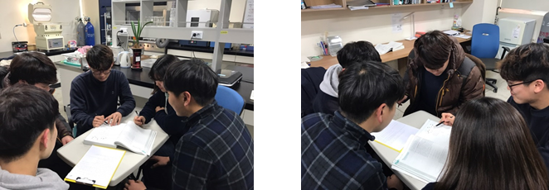
전공 학습 도우미
- 상급 학생 중 학습도우미를 선발하여 희망 학생과 연계하여 학습 지원
- 학습도우미 프로그램에 참여하는 멘토 학생들에게 학습 도우미 장학금 지원, 팀별 활동비 지원

Slide 11
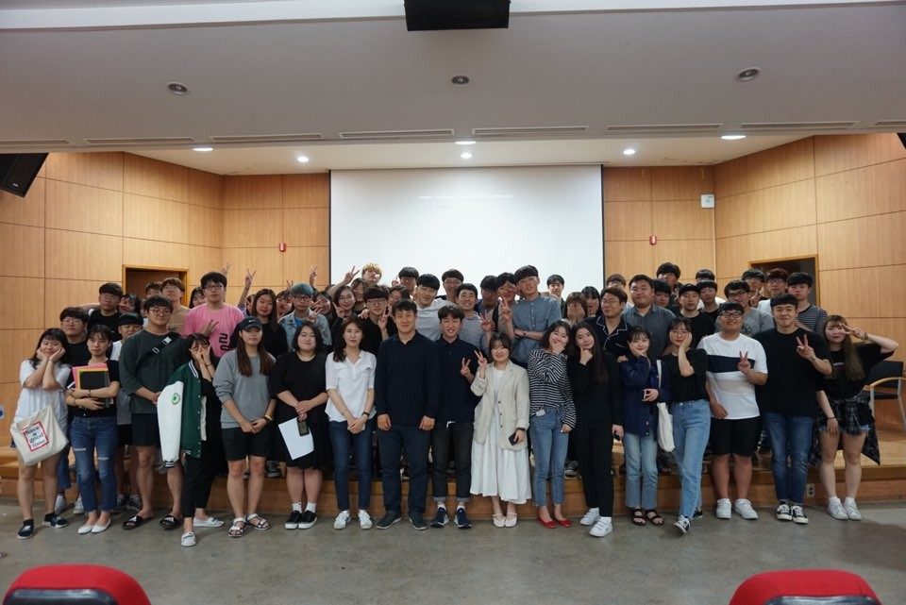
비교과프로그램 운영 사례
O₂ Festival (학술제) : 5월 31일 (목)
Notes:
자발적인 학습동아리 결성이 이루어졌으며
전공학습에 대한 학생들의 관심이 높아짐
동료들과 함께 공부하는 습관을 형성하여
전공 학습에 도움이 됨

Slide 12
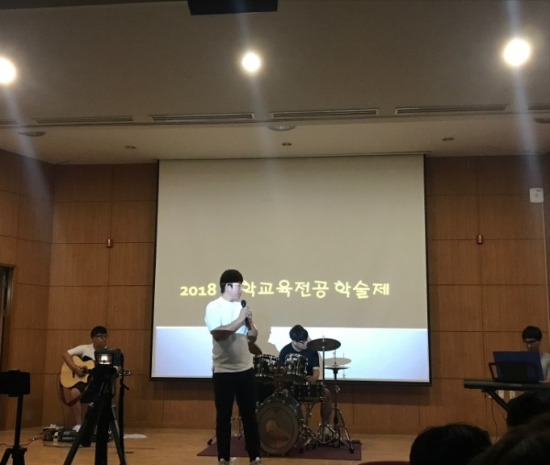
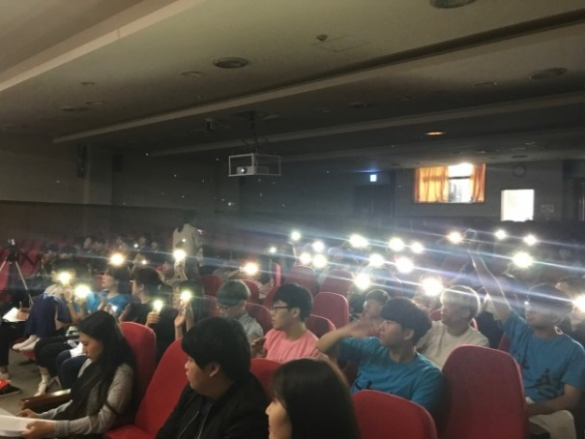
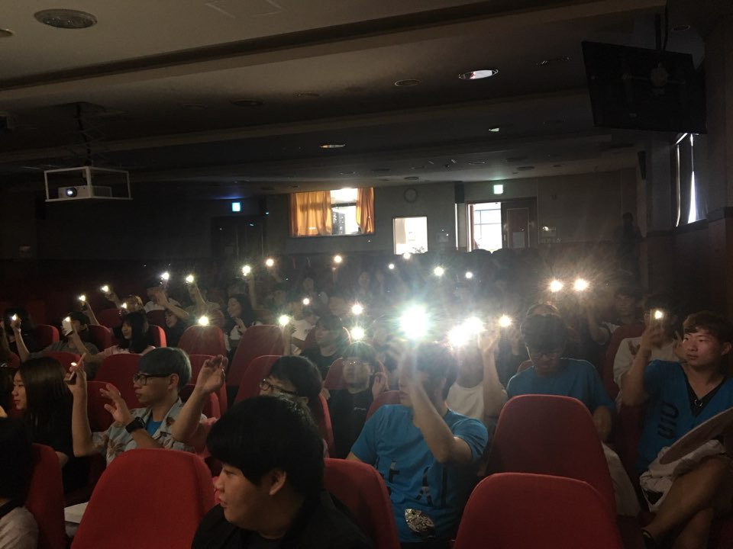
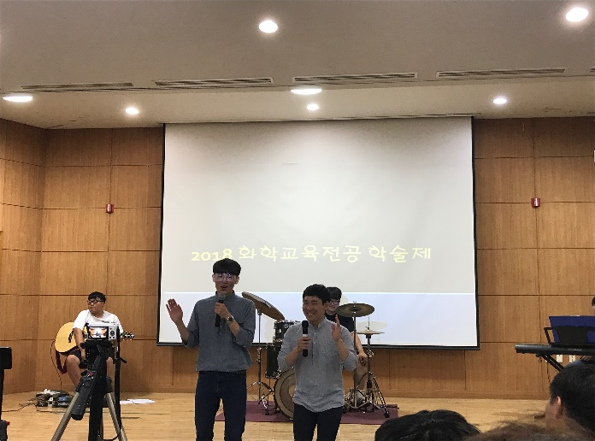
학술제

Slide 13
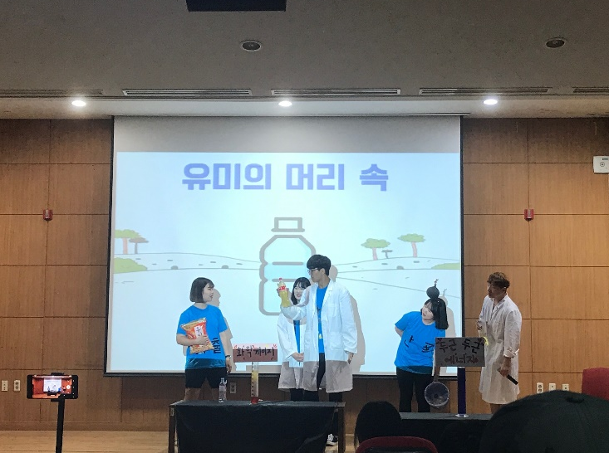
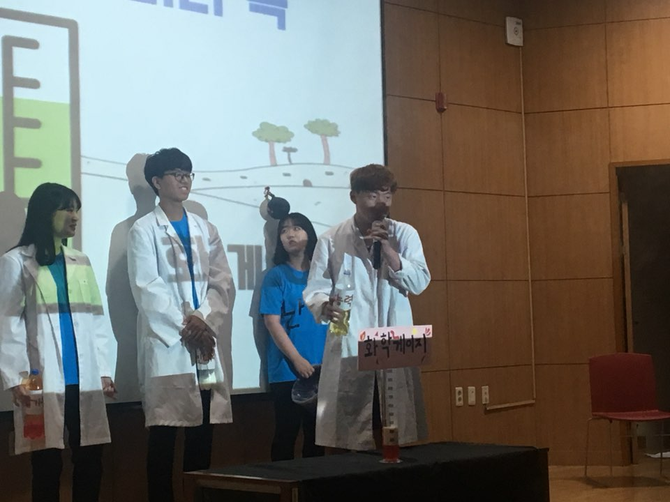
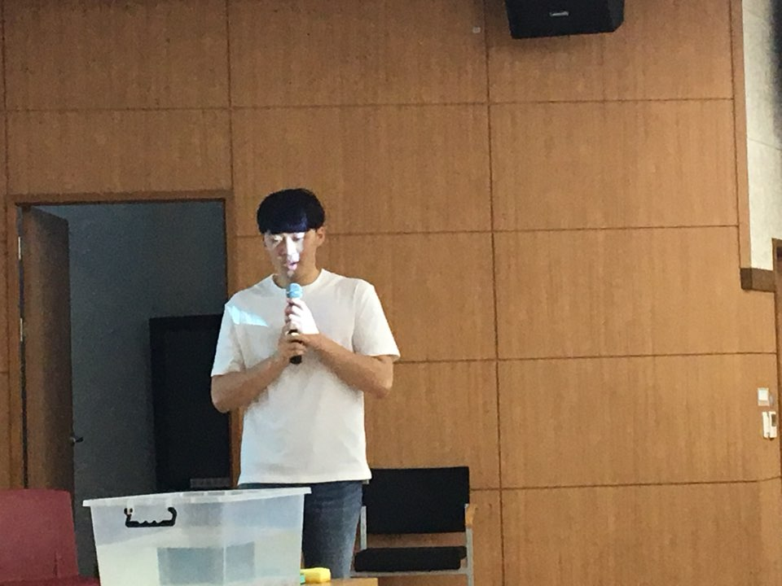
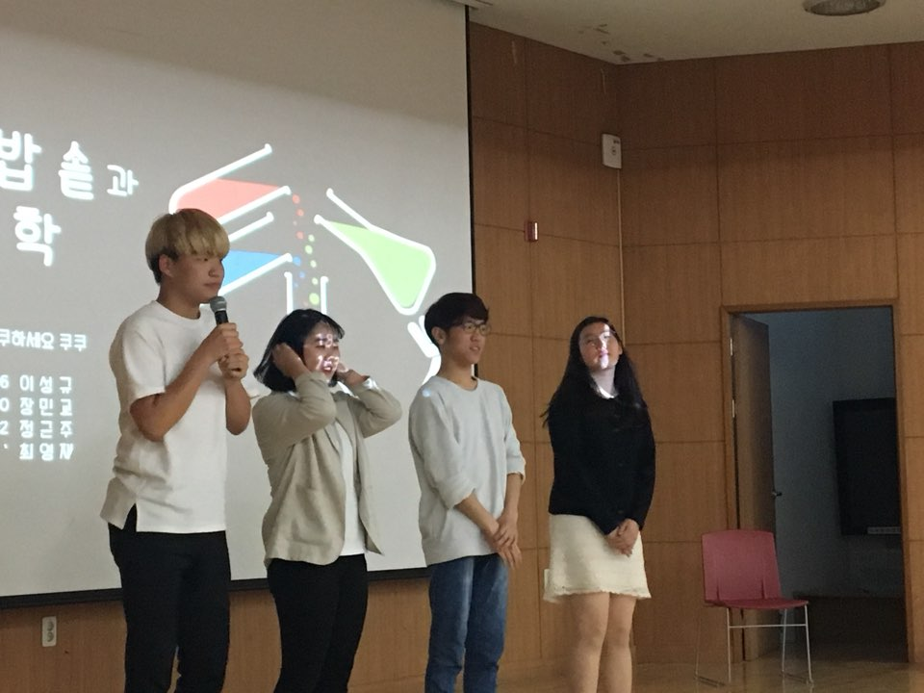
학술제

Slide 14

비교과프로그램 운영 사례
9월 18일(화) 1부: 과학매직쇼-과학 매직 기예단(과.매.기), 과학 연극(물리교육)

Slide 15
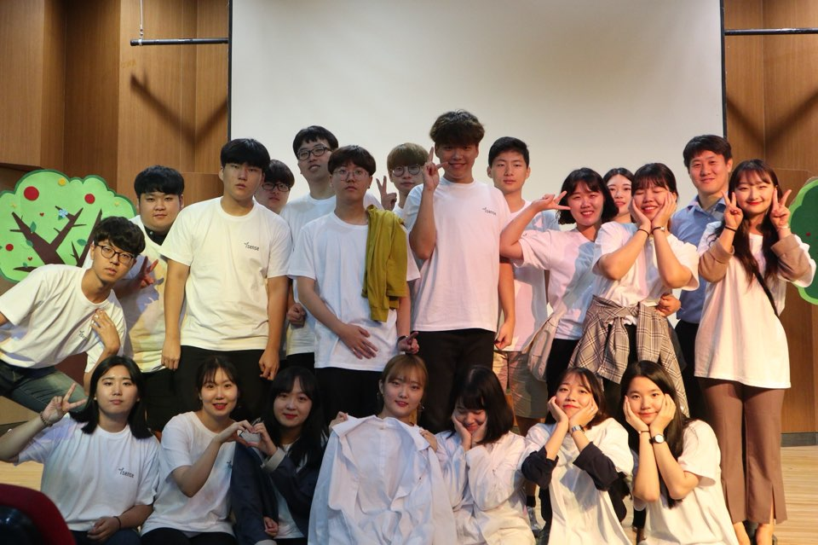
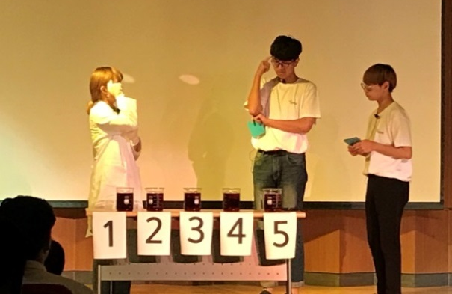
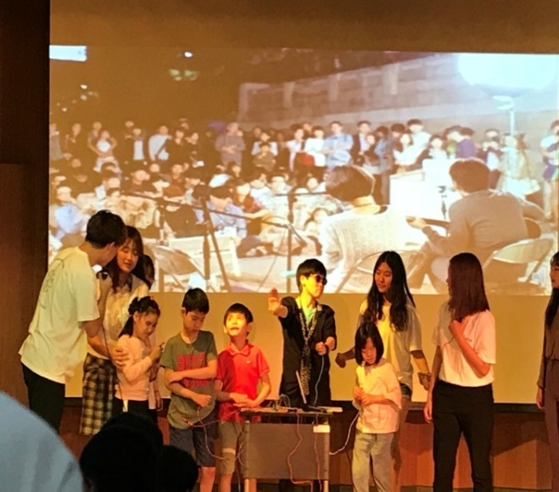
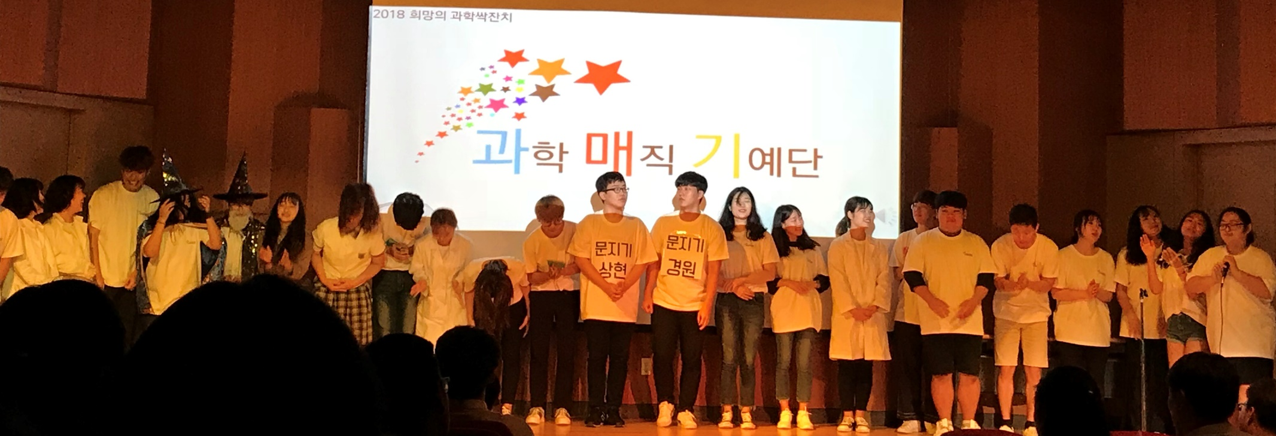
과학 매직 기예단(과.매.기)

Slide 16
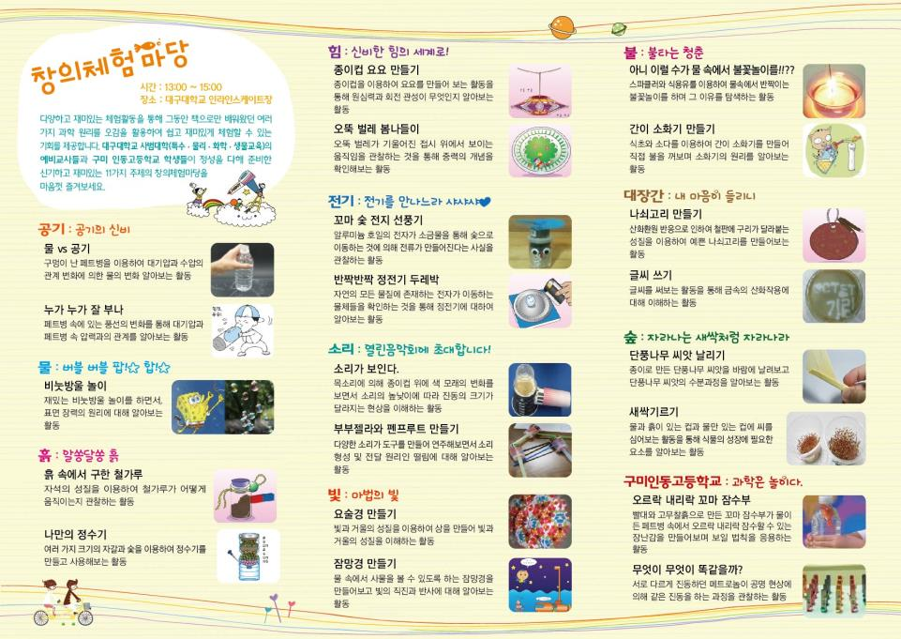

Slide 17
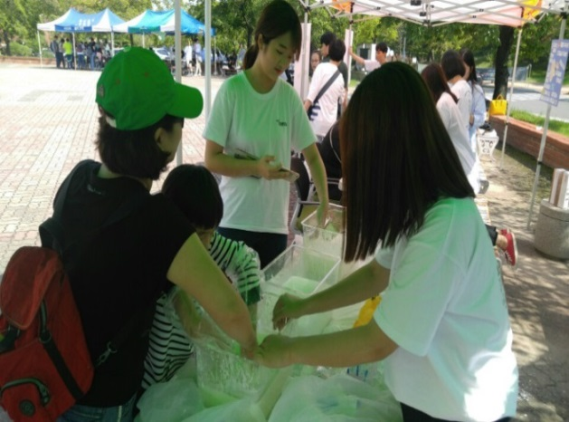
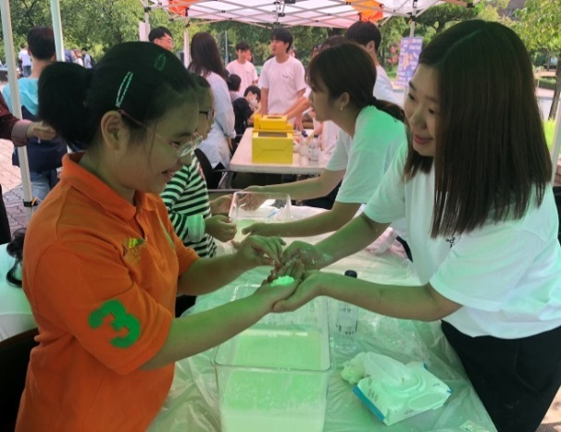
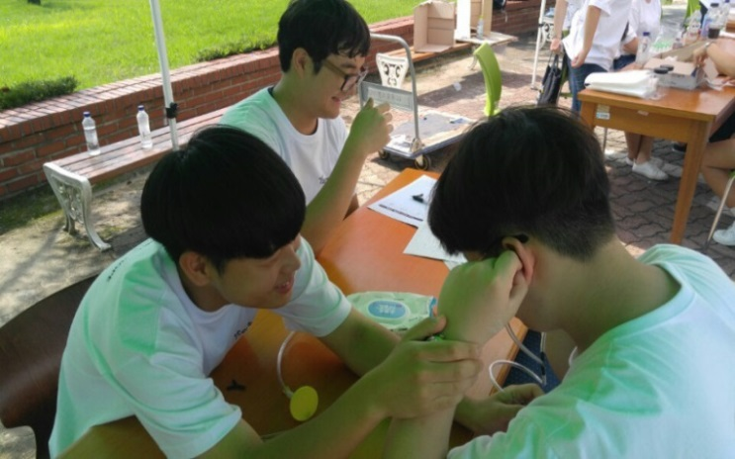
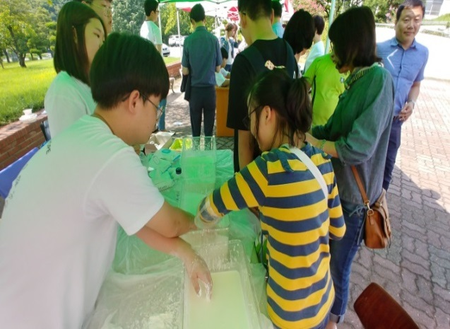
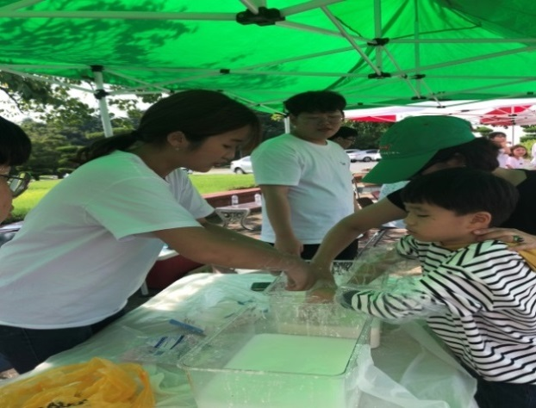
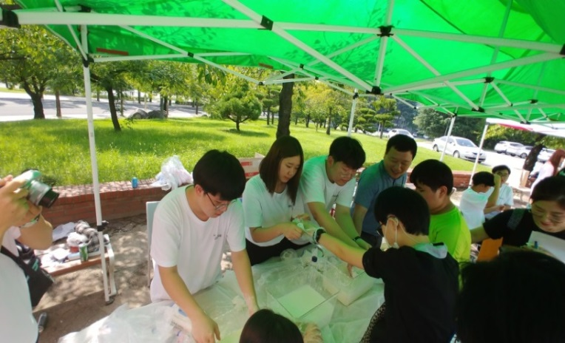
창의체험마당 부스

Slide 18
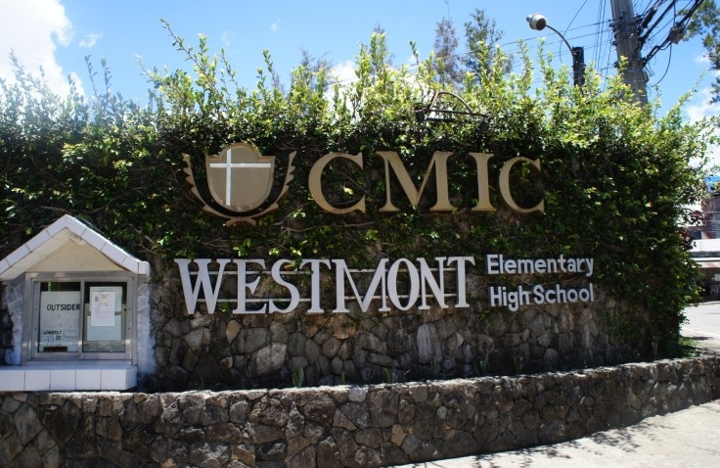
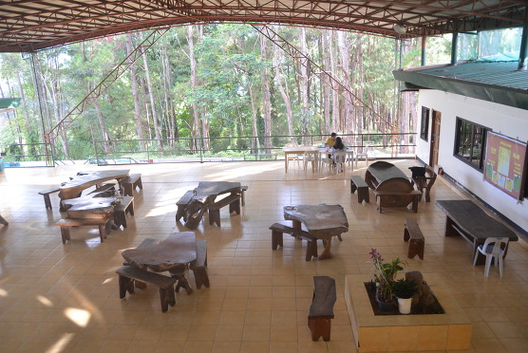
비교과프로그램 운영 사례
해외교육봉사 및 실습
학교: 필리핀 바기오 Christian Mission International College
- 연2회(각 4주) :1기(기본/여름방학)와 2기(심화/겨울방학)
- 영어 인터뷰 실습, 수업관찰 및 교육봉사
- 해외 교육 봉사 시수 인정
Notes:
CMIC대학부설 바기오CNS어학원
필리핀 황영규 선교사(서서울노회 파송·사진)가 바기오 CMIC(Cornerstone Mediary International College) 영어교육대학 부학장

Slide 19
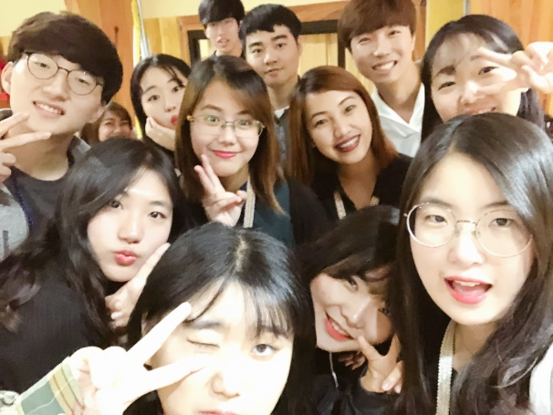
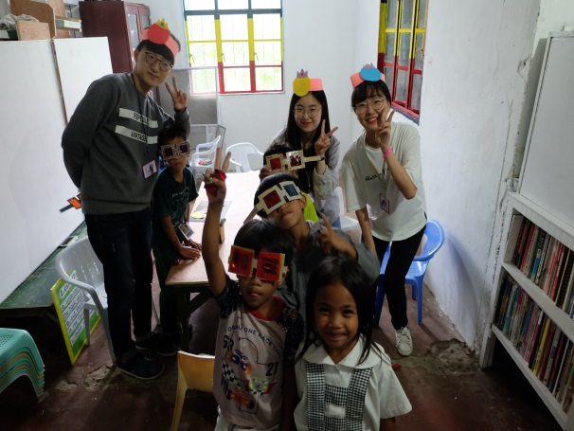
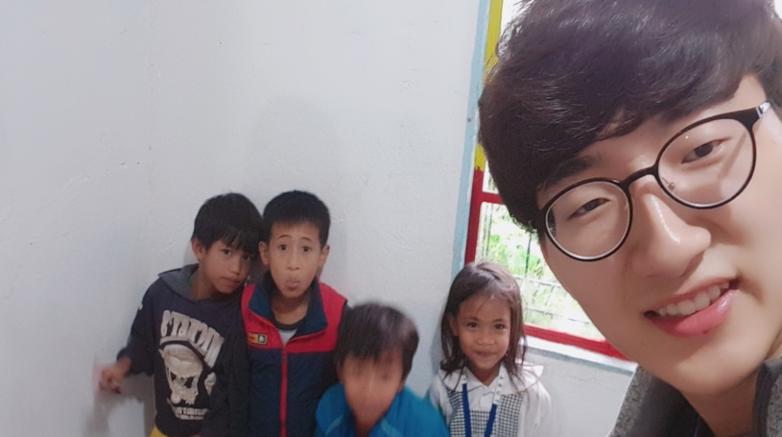
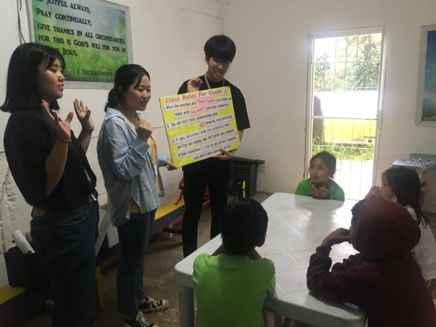
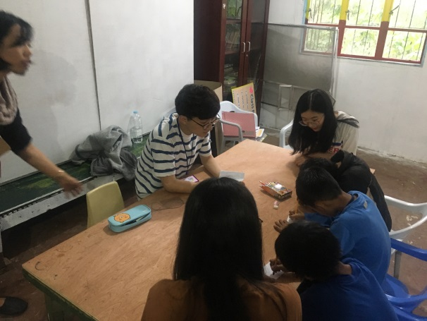
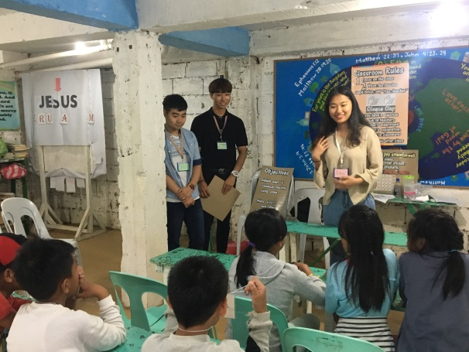
7월 21일(토) ~8월 18일(토) , 4주

Slide 20
비교과프로그램 운영 사례
집담상담
1 학년 : 6월 22일 ~ 23일, 운주산 승마 휴양림
2학년 : 9월 7일 ~ 8일, 운주산 승마 휴양림
Notes:
집중 밀착형 집단상담 프로그램 적용을 통한 자신의 현실 파악 및 진로 탐색 기회 제공

Slide 21
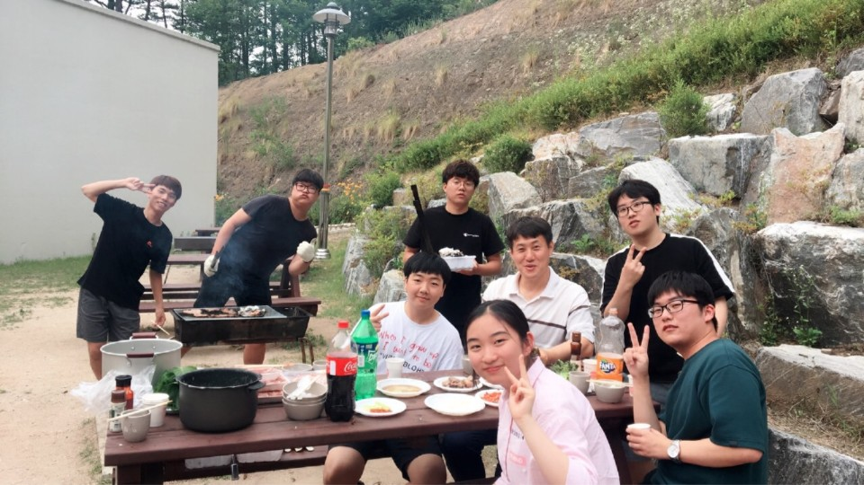
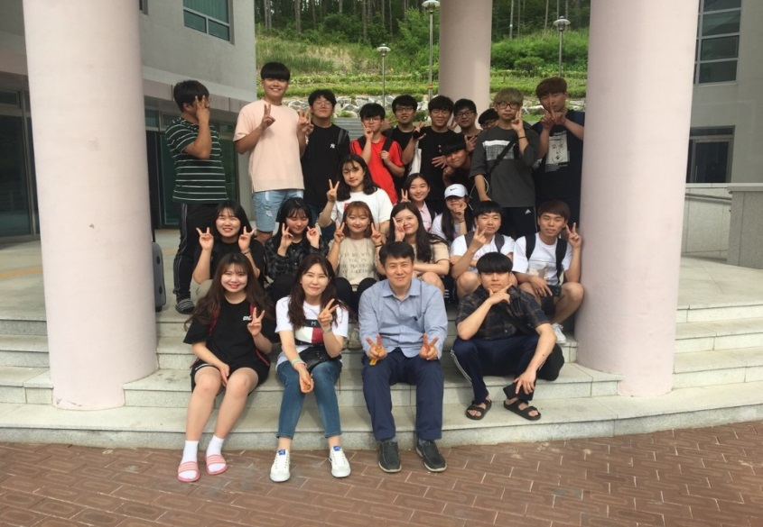
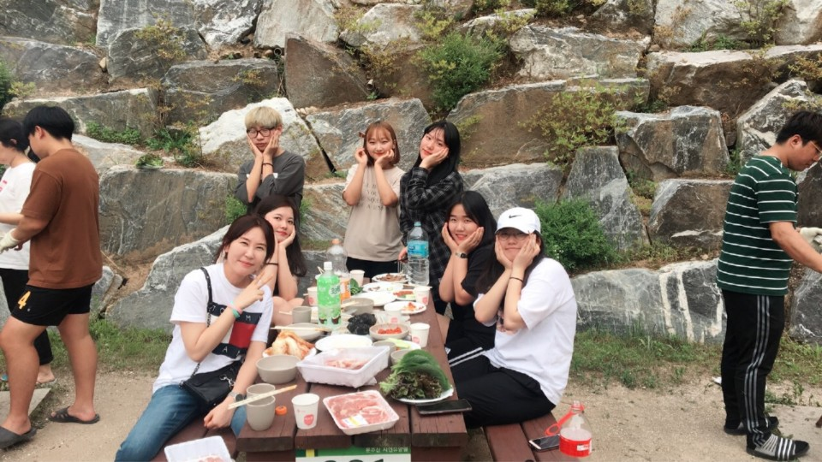
1학년 : 6월 22일(금)~23일(토) , 운주산 승마 휴양림

Slide 22
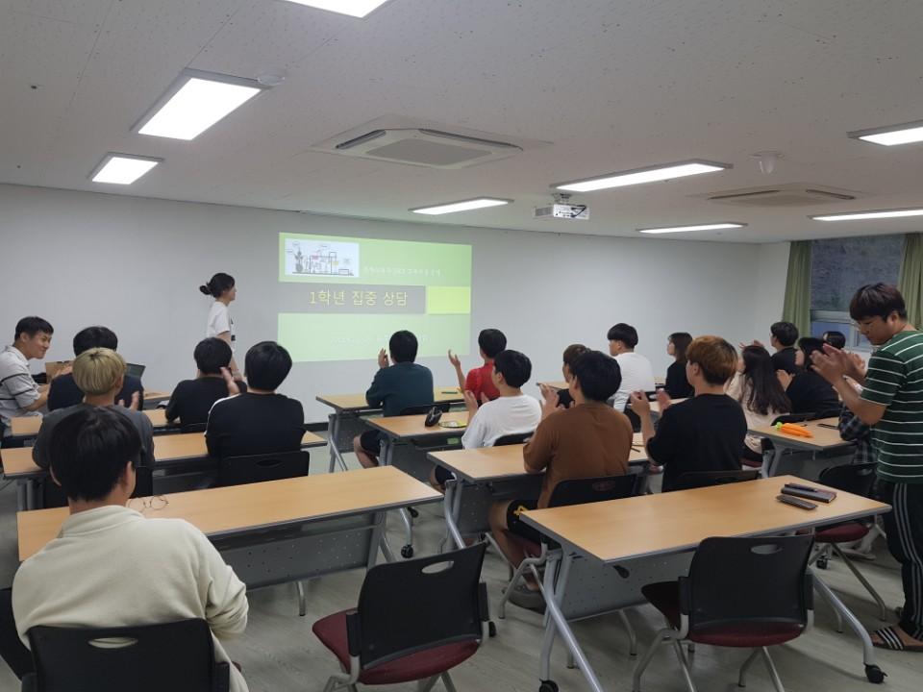
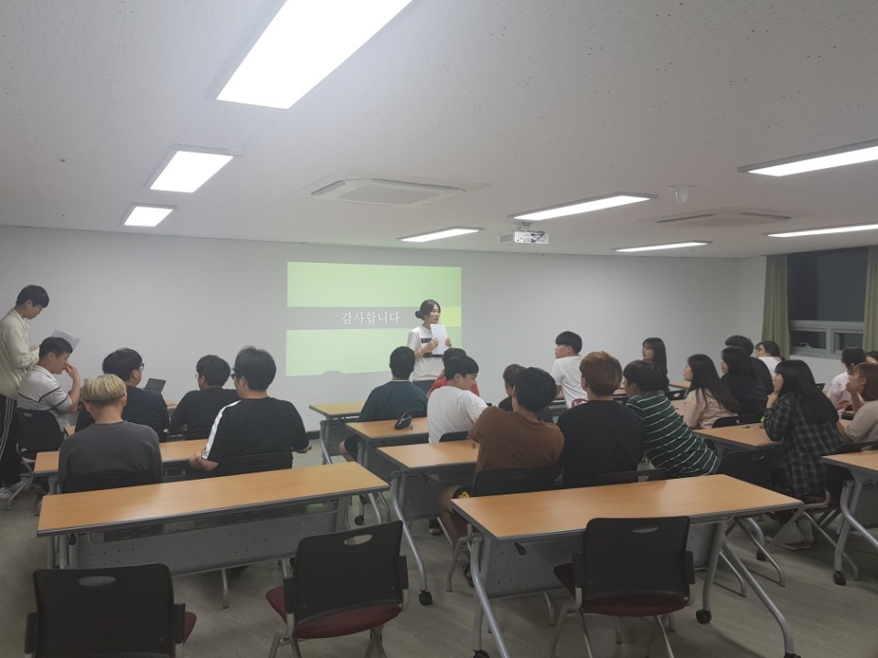
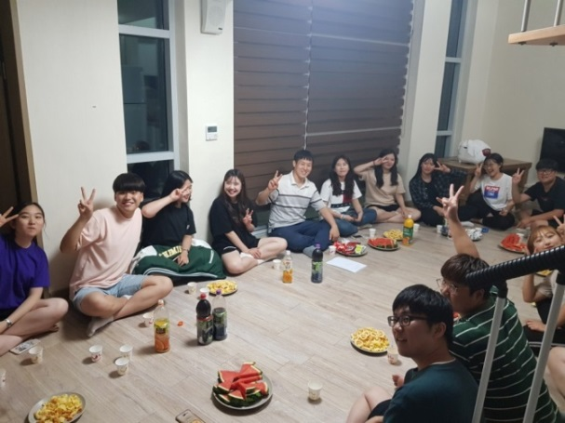
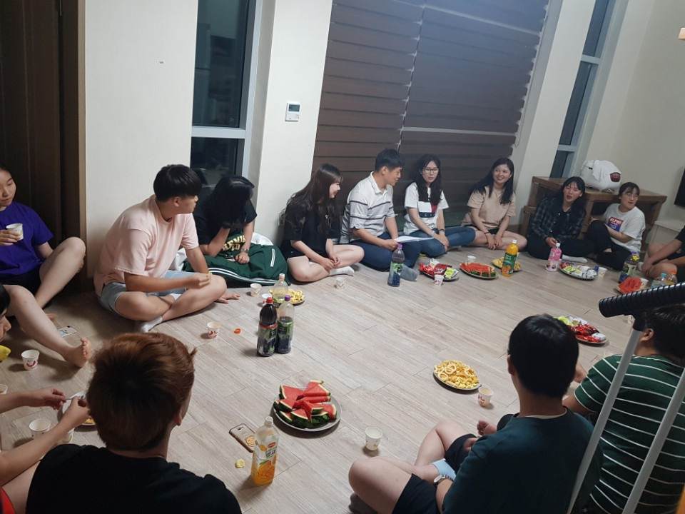
1학년 : 6월 22일(금)~23일(토) , 운주산 승마 휴양림

Slide 23
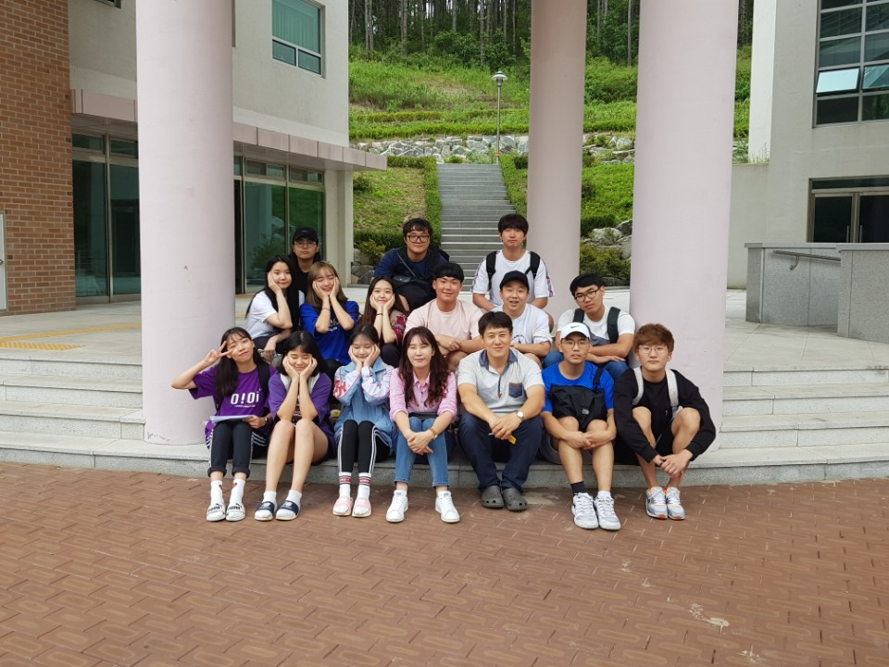
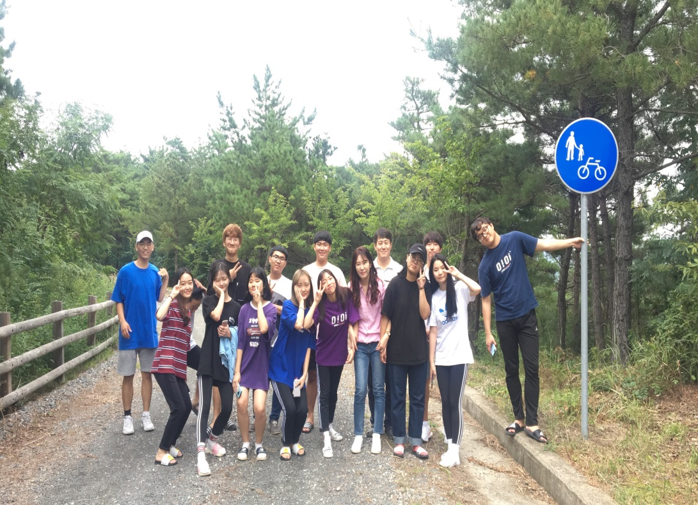
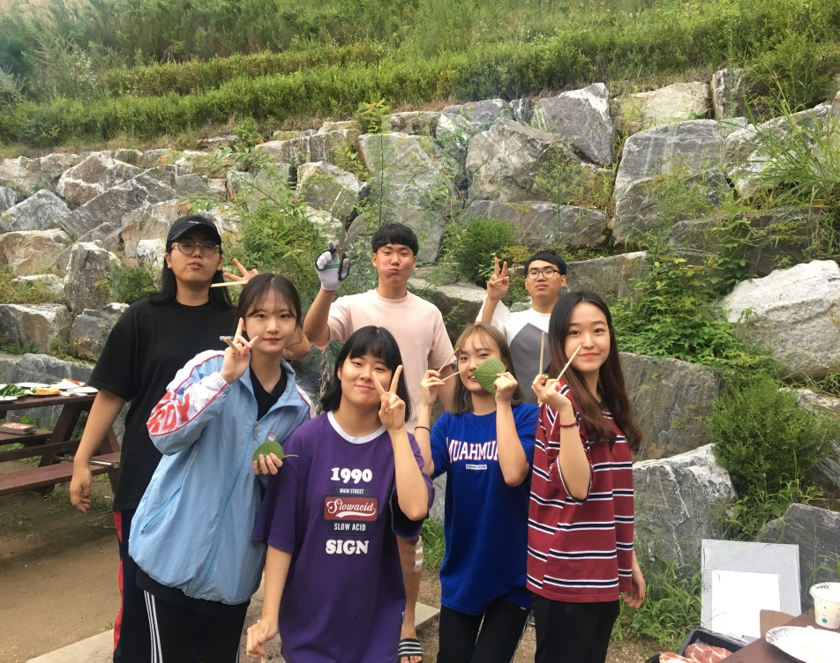
2학년 : 9월 7일(금)~8일(토) , 운주산 승마 휴양림

Slide 24
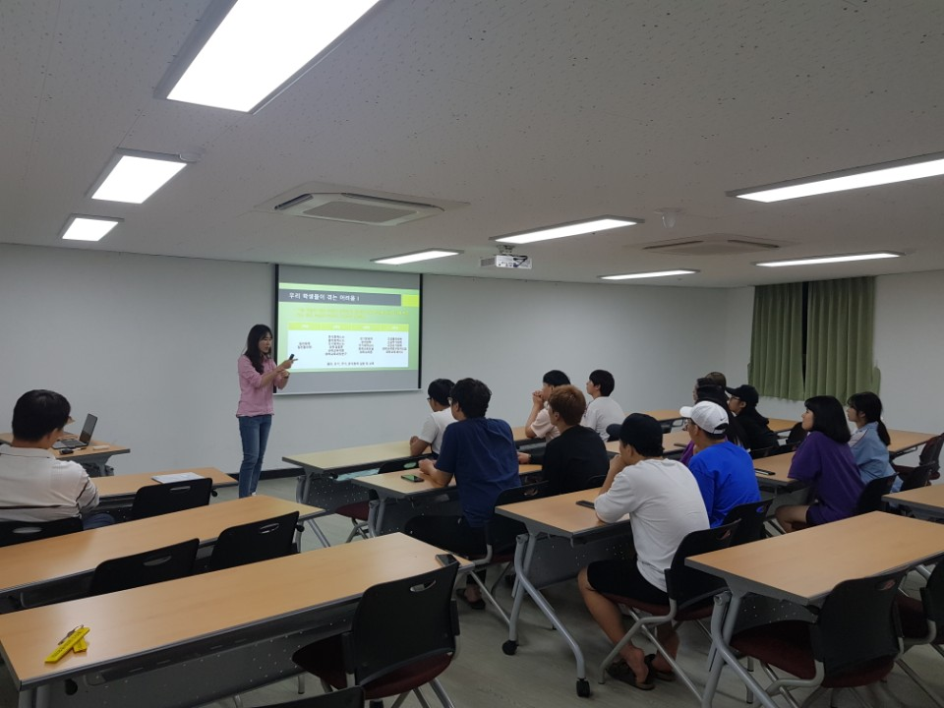
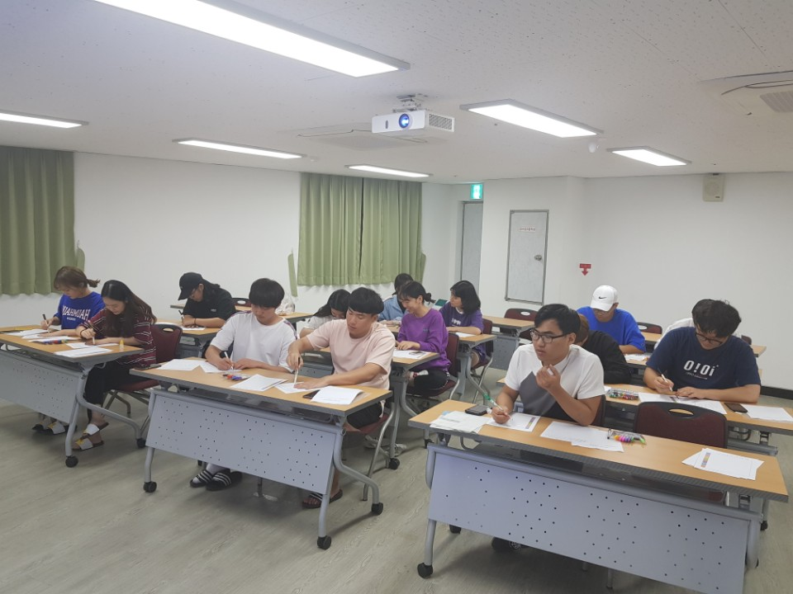
2학년 : 9월 7일(금)~8일(토) , 운주산 승마 휴양림

Slide 25
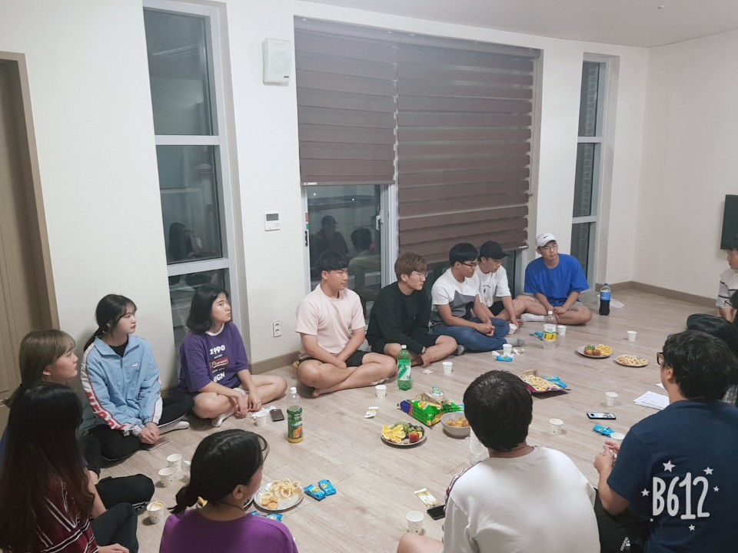
2학년 : 9월 7일(금)~8일(토) , 운주산 승마 휴양림

Slide 26
비교과프로그램 운영 사례
취업진로 특강
4월 19일 : 06학번 이창윤 졸업생
5월 2일 :김창수 명예교수님
㈜CMDL 이대균차장, 12학번 김대웅 졸업생
9월 18일 : 한국 유나이티드 제약회사
11학번 권준호 졸업생

Slide 27
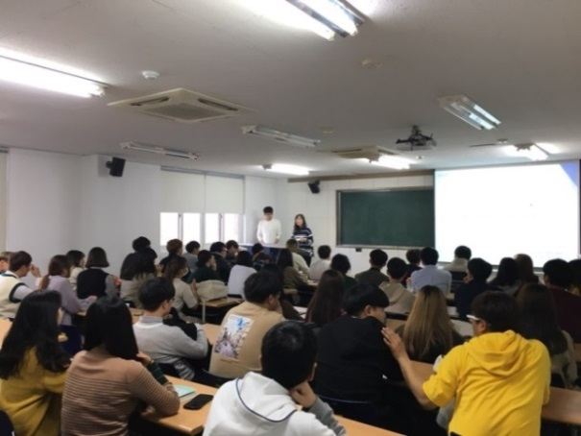
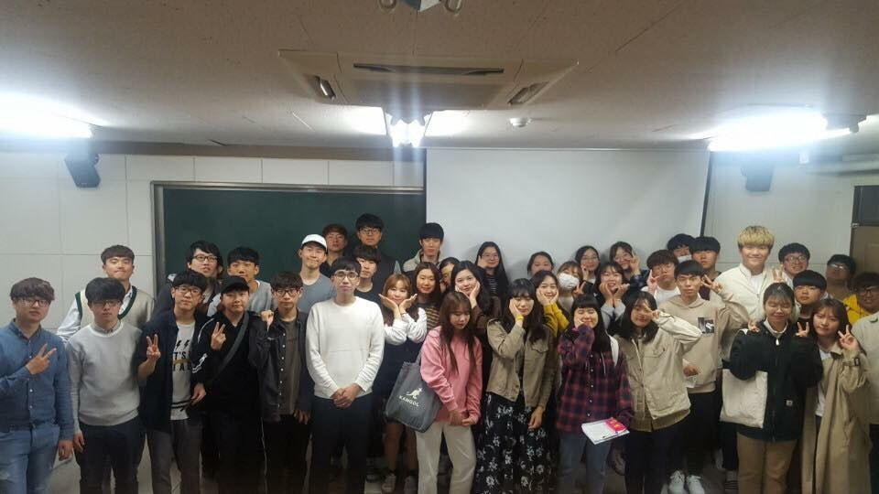
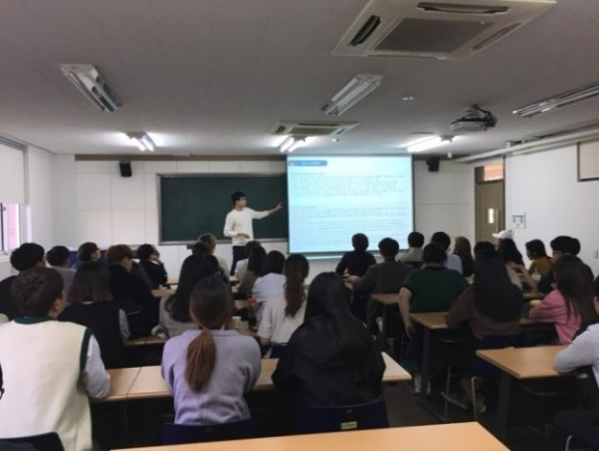
4월 19일(목) 06학번 이창윤 졸업생

Slide 28
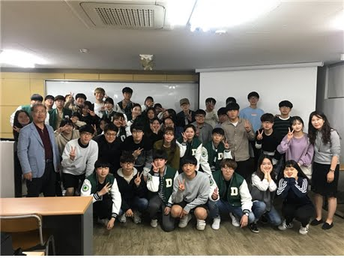
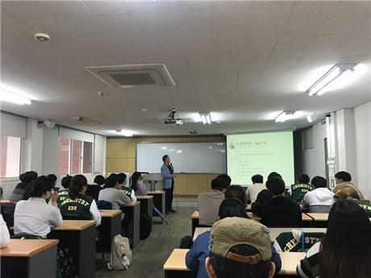
5월 2일(수) 김창수 명예교수님

Slide 29
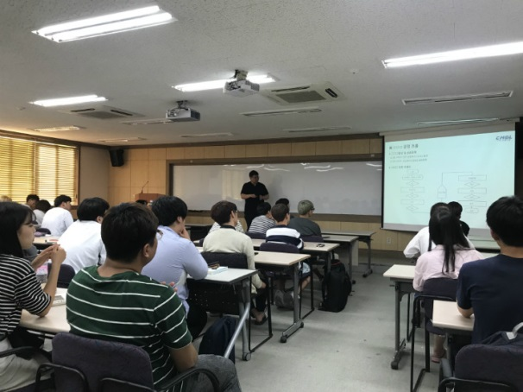
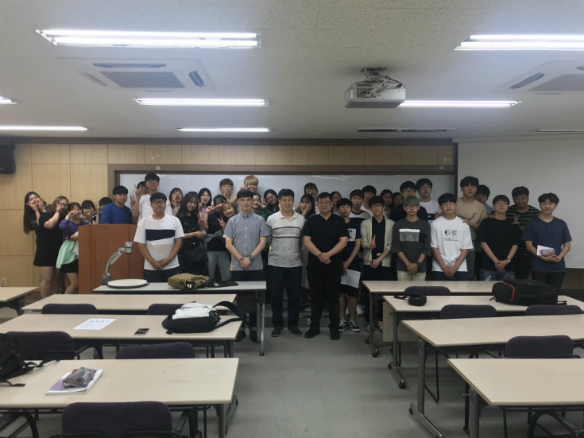
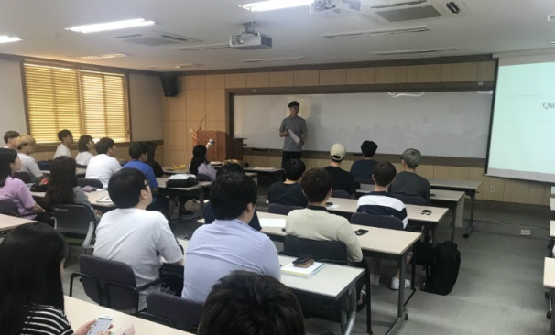
(주)CMDL 이대균차장님, 12학번 김대웅

Slide 30



09월18일(화) 한국 유나이티드 제약회사 11학번 권준호

Slide 31
비교과프로그램 운영 사례
임용특강
11월 26일 : 97학번 윤영록 선생님
12월 31일 : 07학번 한기표 선생님
10학번 권세진 선생님
1월 3일 : 12학번 김소란 선생님

Slide 32


11월26일(월) 97 학번 윤영록 선생님

Slide 33






12월 31일(월) 07 학번 한기표 선생님, 10학번 권세진 선생님

Slide 34


1월 3일(목) 12 학번 김소란 선생님

Slide 35



동문초청 간담회

Slide 36
특성화 사업을 마치며……………
대구대학교의 배경과 강점을 살린 특성화 모형
만인복지의 건학 이념과 특수교육 특성화
기존 교원양성교육과 차별화된 접근
국가사회의 수요에 부응하는 특성화 방향
통합교육 환경 대비에 대한 절실한 국가적 요구
미래 교육 환경 변화에 따른 새로운 전문성 부각
국제화 수요 증대 및 국내 취업기회의 제한
타 대학과 비교 우위에 있는 특성화 역량
전국 최고의 특수교육 관련 분야 인프라
특수교육과 교과교육 융복합 분야는 국제적으로도 경쟁력 확보
B

